Slide 1
Научно- исследовательская работа
ученицы 9 класса
средней школы имени Ш.Абенова
Толеубаевой Анель
Руководитель: Камзабаева Айгуль Сайфоллаевна

Slide 2
Научно- исследовательская работа: «Образы домашних животных в баснях И. А. Крылова»

Slide 3
Цель:
Раскрыть аллегорическое
значение образов домашних животных в баснях И. А.Крылова

Slide 4
Задачи
Изучить имеющуюся по теме исследования литературу.
Проанализировать басни И.А.Крылова
Выявить значение образов животных в баснях И.а.крылова
Освоить приемы литературного анализА басни.

Slide 5
План:
Введение
I.Басня как жанр литературы.
II.Образы домашних животных в баснях
И.А.Крылова.
А)Особенности языка басен Крылова.
б) Образы домашних животных в баснях
И.А.Крылова.
III. Заключение.

Slide 6
I. Басня как жанр литературы.

Slide 7
Эзоп - первый сочинитель басен
Басня
Эллада – мать искусств за это ей хвала,
Из греческих земель и басня к нам пришла.
Лафонтен

Slide 8
Басня- краткий рассказ чаще всего в стихах, главным образом сатирического характера
Особенности басни
-нравоучительный характер (мораль);
-аллегоричность;
-язык близок к разговорному;
-персонажи басни животные , птицы, растения, рыбы, вещи , люди;
- диалог;

Slide 9
Басенный жанр
Древняя Греция, Восток, Индия, Сирия, Арабские страны, Запад, Римская Империя ,Византия, Франция

Slide 10
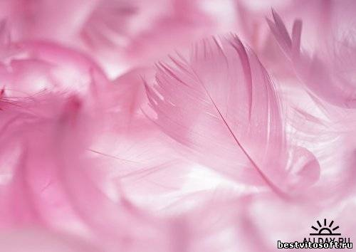
Басня
Аллегорический рассказ
Основоположник легендарный Эзоп
Короткий рассказ
Юморический очерк
Злая сатира
Содержит моральное поучение
Древнейший жанр словесного искусства

Slide 11
II.Образы домашних животных в баснях И.А.Крылова.
А)Особенности языка басен Крылова.
б) Образы домашних животных в баснях

Slide 12
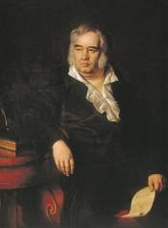
Иван Андреевич Крылов (1769- 1844)

Slide 13
Иван
Андреевич
Крылов
Драматург
Баснописец
Издатель

Slide 15
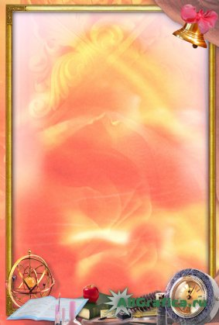
18 басен
1.«Осёл»
2.«Парнас»
3. «Осёл и соловей»
4.Осёл и мужик»
5. «Кот и Повар»
6. «Щука и Кот»
7. «Волк и Кот»
8. «Ягнёнок»
9. «Ворона иКурица
10. «Волк и Ягнёнок»
11. «Петух и жемчужное зерно»
12. «Кукушка и Петух»
13. «Орёл и Куры»
14. «Гуси»
15. «Две собаки»
16. «Собачья дружба»
17. «Слон и Моська»
18. « Прохожие и собаки»

Slide 16
1.Диалогическая форма басни
2.Участвуют два персонажа
Виды диалога у Крылова
1.Одно лицо говорит, а одно действует.
«Кот и повар»
2. Два- три говорящих героя «Кукушка и Петух», «Две собаки»
3. В одном «голосе» , в одной реплике он объединяет высказывания в целые группы персонажей. «Гуси»

Slide 17
«…Каждый зверь в них (баснях Крылова)
Носит свой определённый характер и изображён
с удивительной верностью природе»
П.Кропоткин

Slide 18
Мы опросили 38 человек. Результаты опроса :
животное | осел | кот | ягненок | петух | курица | гуси | собака
качества | Упрямый 28 | Красивый 28 | Беззащитный 15 | Крикун 18 | Несет яйца 21 | Драчуны 15 | Друг 11
 | Глупый 18 | Ласковый 10 | Маленький 11 | Злой 13 | Пугливая 3 | Важные 11 | Злая 11
 | Трудолюбивый 4 | Добрый 6 | Красивый 8 | Задира 12 | Добрая 3 | Злые 9 | Сторож 10
 | Противный 4 | Хитрый 6 | Шустрый 6 | Красивый 11 | Хорошая мать 3 | Гадкие 6 | Верная 12
 | Хитрый 3 | Умный 5 | Добрый 6 | Сильный 4 |  |  | Умная 11

Slide 19
Образы животных в баснях Крылова-
аллегорическое изображение,
Которое ассоцируется с человеком,
его достоинствами и недостатками.

Slide 20
Актуальность басен Крылова в наши дни
Высмеивает
Одобряет
Ложь
Глупость
Жадность
Хитрость
Лесть
Доброта
Правдивость
Храбрость
Трудолюбие
Скромность

Slide 21
Проанализировали басни,
«рисующие » домашниих животных
(осла, кота, ягнёнка
Петуха, курицы, гусей, собаки).
2.Сопоставила представления школьников
об этих животных и аллегорическое
представленияИ.А.Крылова
А) Совпали представления об осле, коте,
ягнёнке, гусях.
Б) не совпали- о петухе, курах, собаке.

Slide 22
Вывод:
1. Басни учат видеть не только смешное,
но и несправедливость окружающего мира
задумываться о последствиях своих поступков.
2. Стихом Крылова мы не только украшаем нашу речь – «крылатыми выражениями»
из басен мы доказываем,обосновываем мнение, опровергаем чужое.

